Slide 1
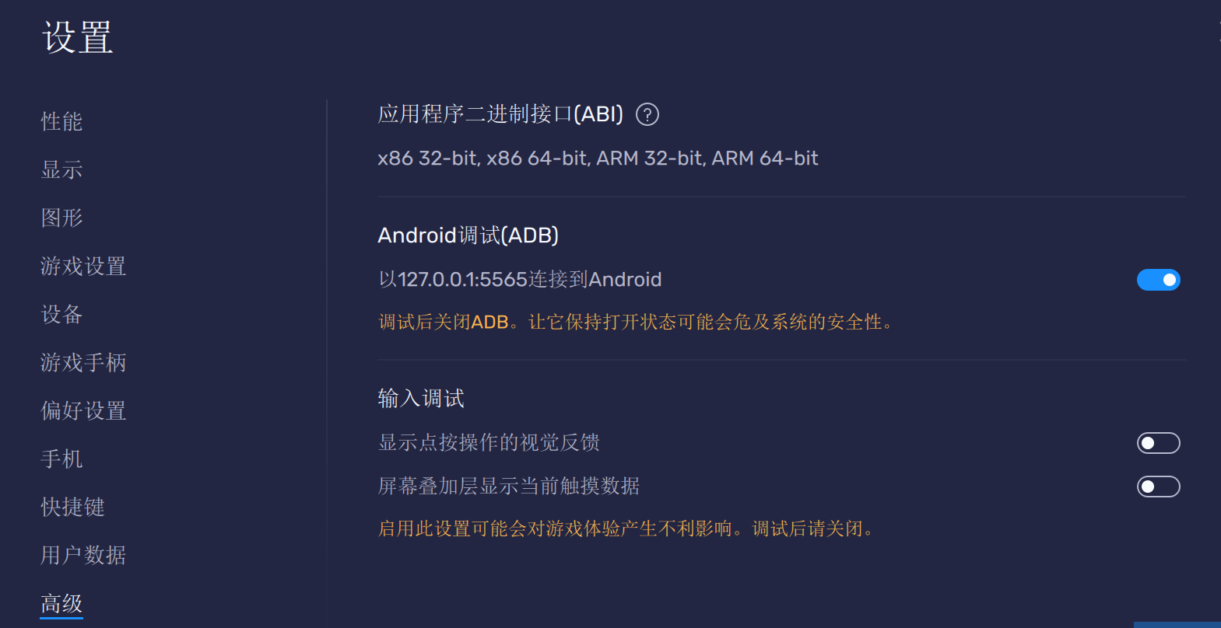
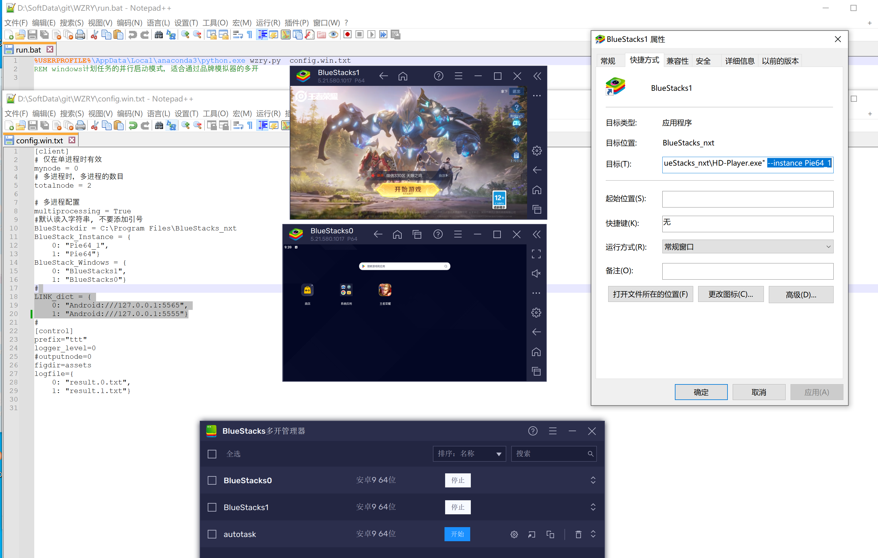

说明:
我的BlueStack模拟器，有三个多开
第0和第1个多开是给wzry.py使用的
BlueStacks0运行的是我的小号
BlueStacks1运行的是我的大号
在config.win.txt中，node=0代表大号所在的模拟器，即
0: "BlueStacks1“
0: "Pie64_1“
0: "Android:///127.0.0.1:5565
此处没有使用BlueStacks0运行大号是为了说明，wzry.py的配置不要求mynode和模拟器的实际编号对应
5. 开启ADB并获得调试地址
1. run.bat 我的运行命令
2. config.win.txt 配置文件
4. 创建模拟器的快捷方式，获得模拟器内部的名字
3. 模拟器窗口的名字

